Slide 1
Měřicí přístroje a metody
Ing. Jaroslav Bernkopf

Slide 2
Osnova
  Rozdělení měřicích přístrojů
    pasivní – aktivní (elektronické)
    analogové - digitální
  Rozdělení měřicích metod
    absolutní – porovnávací
    výchylkové – nulové
    přímé - nepřímé

Slide 3
Rozcestník
Látku dle osnovy se naučte také z
http://www.sse-najizdarne.cz/dokumenty/studijni_materialy/elektricka_mereni.pdf
a z
http://www.bernkopf.cz/skola/predmety/mereni/materialy/skripta/mereni_2.pdf

Slide 4

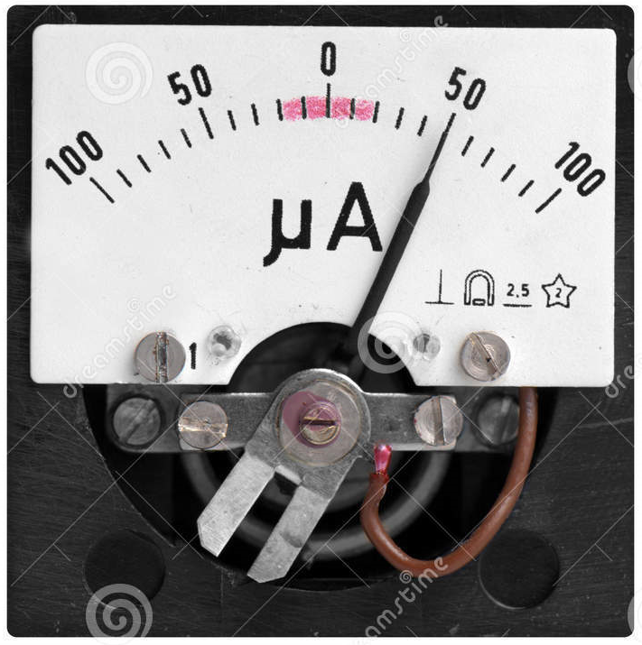
Měřicí přístroje aktivní - pasivní
Pasivní měřicí přístroj
Nemá napájení.
Energii si bere z měřeného objektu.
Zatěžuje měřený objekt.
Elektromechanický měřicí přístroj Pružinová váha

Slide 5
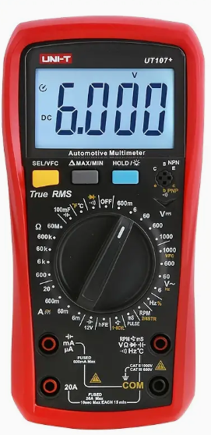
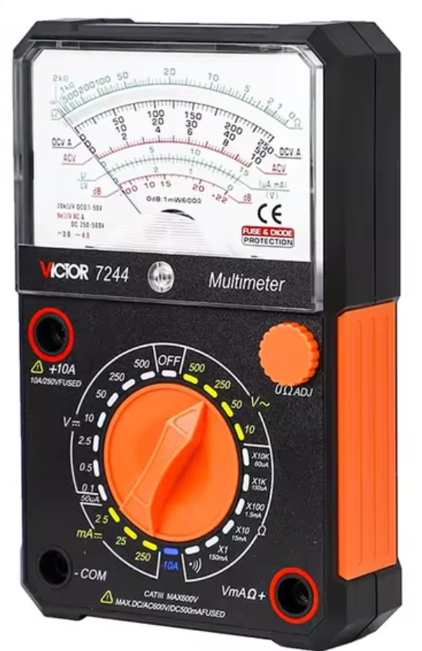
Měřicí přístroje Měřicí přístroje aktivní - pasivní
Aktivní (elektronický) měřicí přístroj
Má zesilovač a další elektroniku.
Proto potřebuje napájení.
Nezatěžuje tolik měřený objekt.
Aktivní multimetr analogový Aktivní multimetr digitální

Slide 6
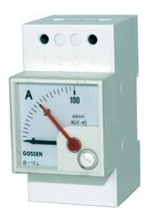
Měřicí přístroje analogové – digitální
Analogový měřicí přístroj
ukazuje hodnotu měřené veličiny pomocí pohyblivého ukazatele, např. ručky.

Slide 7
Měřicí přístroje analogové – digitální
Analogové zobrazení
Výhody
rychlá a přehledná informace
snadné vyhodnocení překročení meze
snadné posouzení vývoje veličiny
  (zda je stabilní, stoupá nebo klesá)
Nevýhody
chyby obsluhy
  paralaxa – díváme se na ručku šikmo
  špatné použití rozsahu, konstanty
obvykle méně přesné
Vhodné pro rychlou kontrolu, měření v provozu,
v terénu.

Slide 8
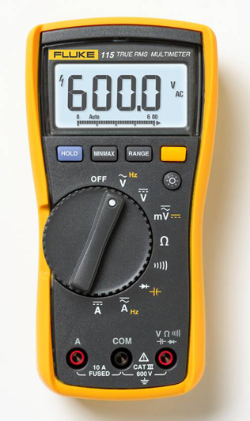
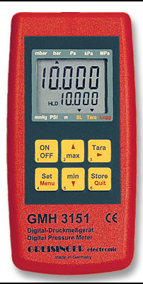
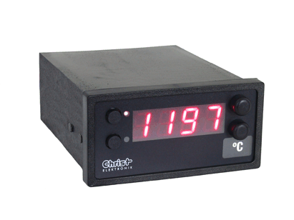
Měřicí přístroje analogové – digitální
Digitální měřicí přístroj
ukazuje hodnotu měřené veličiny pomocí číslicového displeje.

Slide 9
Měřicí přístroje analogové – digitální
Digitální zobrazení
Výhody
méně chyb obsluhy
  paralaxa je vyloučena
  rozsah, konstantu přístroj obslouží sám
obvykle přesnější
Nevýhody
informaci nutno v mysli zpracovat
nesnadné vyhodnocení překročení meze
nesnadné posouzení vývoje veličiny
  (zda je stabilní, stoupá nebo klesá)
Vhodné pro přesná měření, laickou obsluhu.

Slide 10
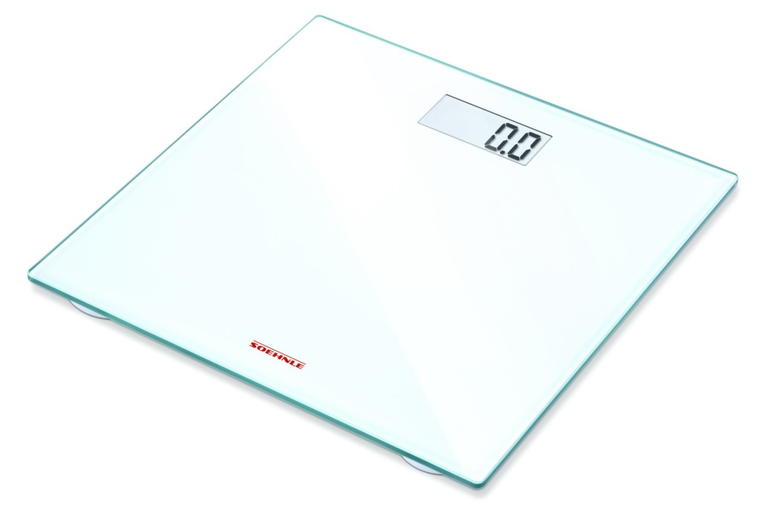
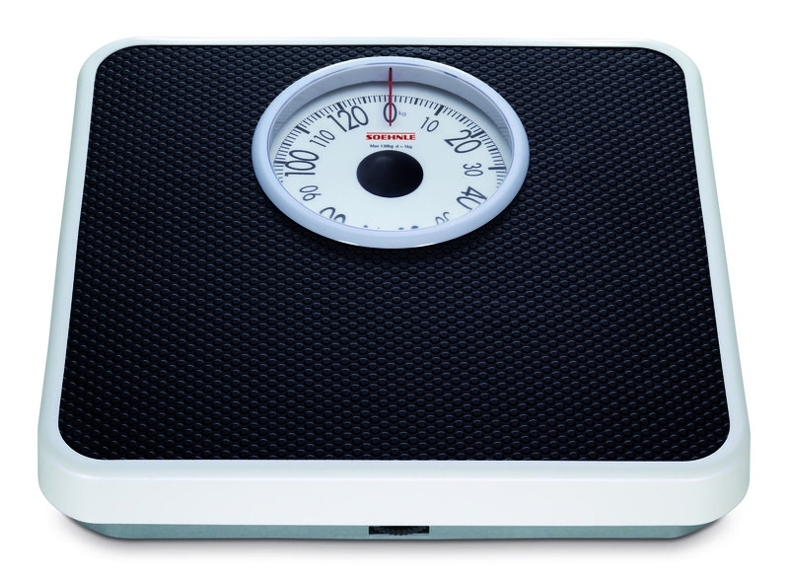
Měřicí metody absolutní – porovnávací
Měřicí metody absolutní
dávají hodnotu měřené veličiny rovnou, bez porovnání s nějakým normálem.
Např. osobní váha.

Slide 11
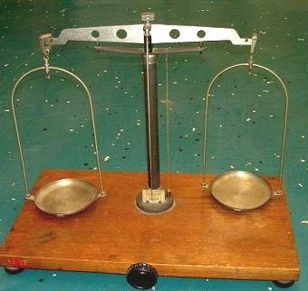
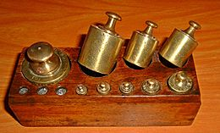
Měřicí metody absolutní – porovnávací
Měřicí metody porovnávací
zjišťují hodnotu měřené veličiny porovnáním
s normálem.
Např. laboratorní váhy: na jedné straně vážený předmět, na druhé straně normál = závaží.

Slide 12
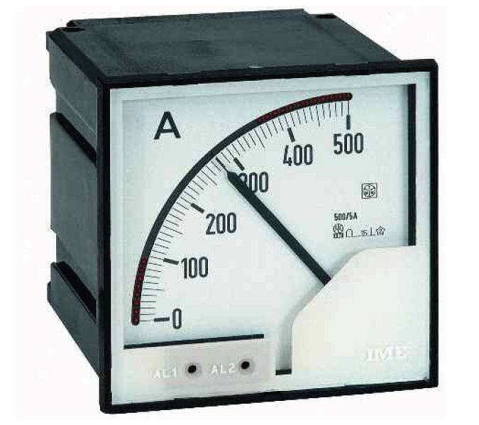
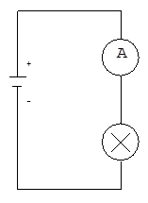
Měřicí metody výchylkové – nulové
Měřicí metody výchylkové
zjišťují velikost měřené veličiny z velikosti výchylky ručky měřicího přístroje.

Slide 13
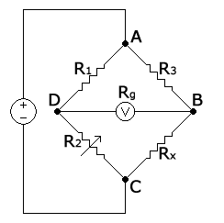
Měřicí metody výchylkové – nulové
Měřicí metody nulové
zjišťují velikost měřené veličiny tak, že porovnávají měřenou veličinou se známou. Měřicí přístroj ukáže nulu, když se obě veličiny rovnají.
Dejme R₁ = R₃.
Když nastavíme R₂ na stejnou hodnotu jako R_{x}, napětí na děliči vlevo (bod D) je stejné jako na děliči vpravo (bod B).
Když
U_{D} = U_{B}
tak
U_{D} – U_{B} = 0
a voltmetr ukáže nulové napětí. Na stupnici R₂ přečteme hodnotu R_{x}.

Slide 14
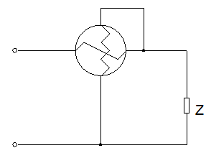
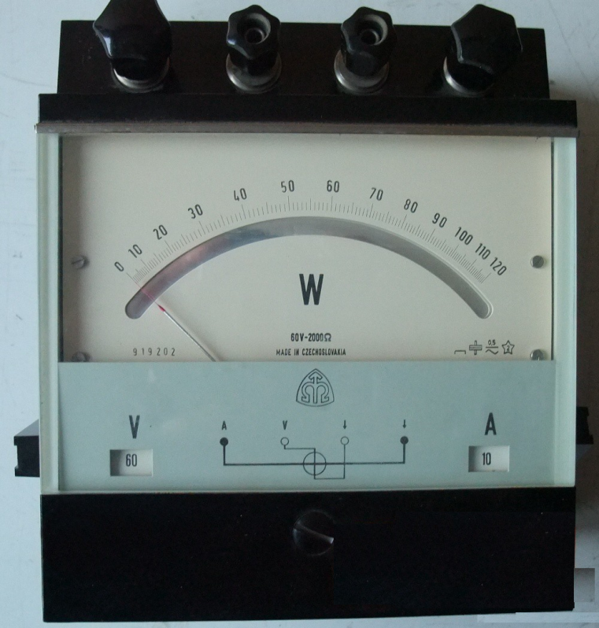
Měřicí metody přímé – nepřímé
Měřicí metody přímé
ukazují velikost měřené veličiny přímo na stupnici nebo na displeji. Není nutno nic vypočítávat.
Měření výkonu wattmetrem | Wattmetr

Slide 15
Měřicí metody přímé – nepřímé
Měřicí metody nepřímé
získávají velikost měřené veličiny výpočtem z jiných změřených veličin. Např. P = U*I.
Dvě metody nepřímého měření výkonu

